Slide 1
DIGIVESI
Peeter Liik
Janeli Õun

Slide 2
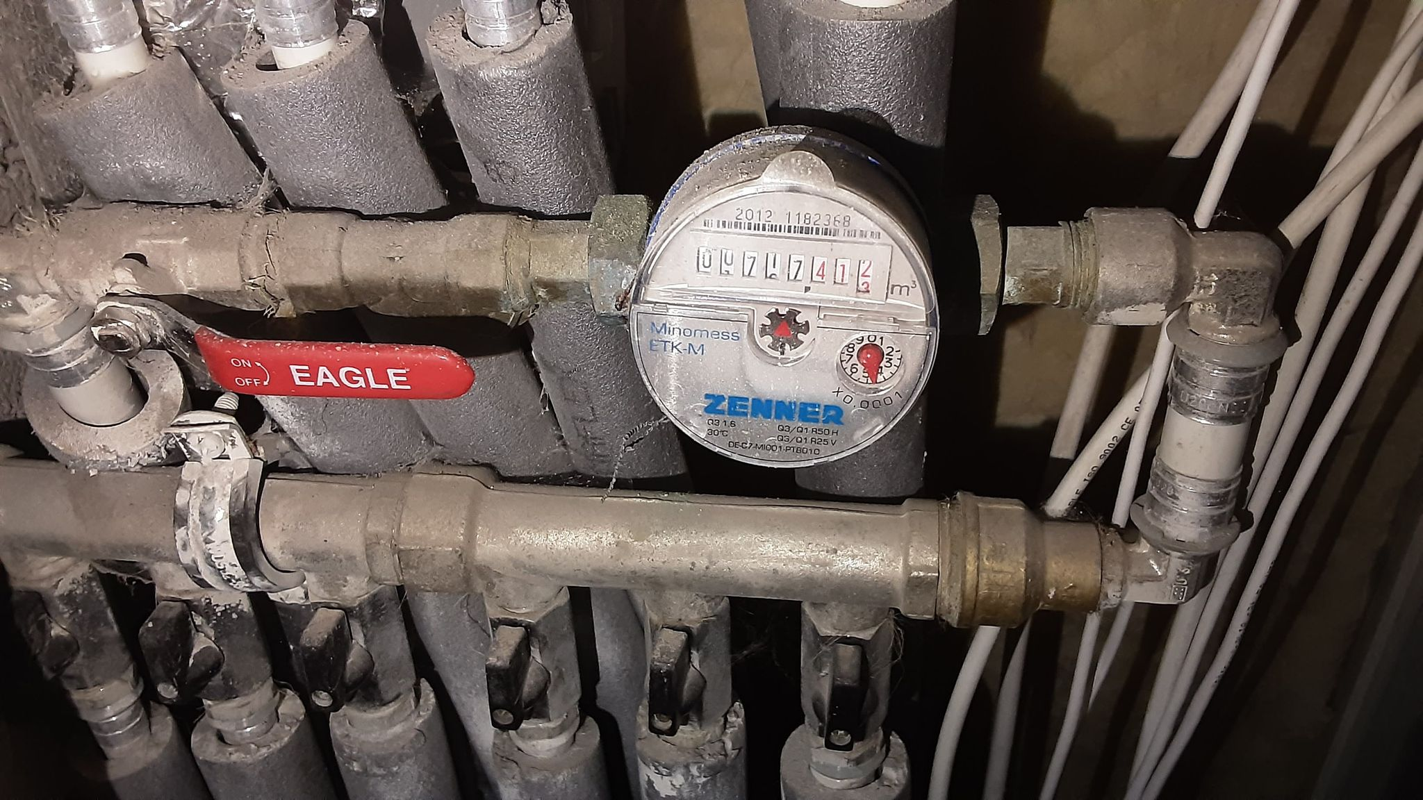
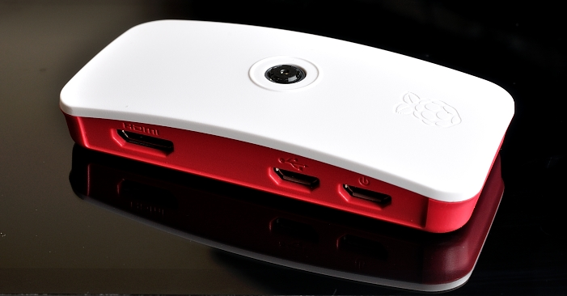
IDEE

Slide 3
Kuidas meil läks?
Tööjaotus
Peeter – sümbolituvastus Tessaract, graafiline liides
Janeli – tuvastatud andmete töötlemine, graafiline liides
Mured
Tuvastus töötab väga selge näidu puhul
Näitude edastamine e-mailile – palju uut infot
JavaFX ei saanud kasutada
Rõõmud
Programm töötab! Pildi pealt on võimalik tuvastada veenäitu.
Uute lahenduste õppimine – e-maili peale edastamine, Java Swing, Maveni dependency Tessaract jm

Slide 4

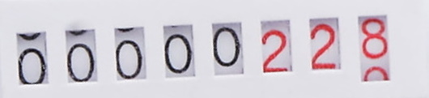
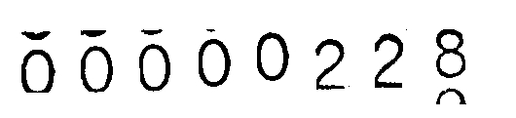
DEMO

Slide 5
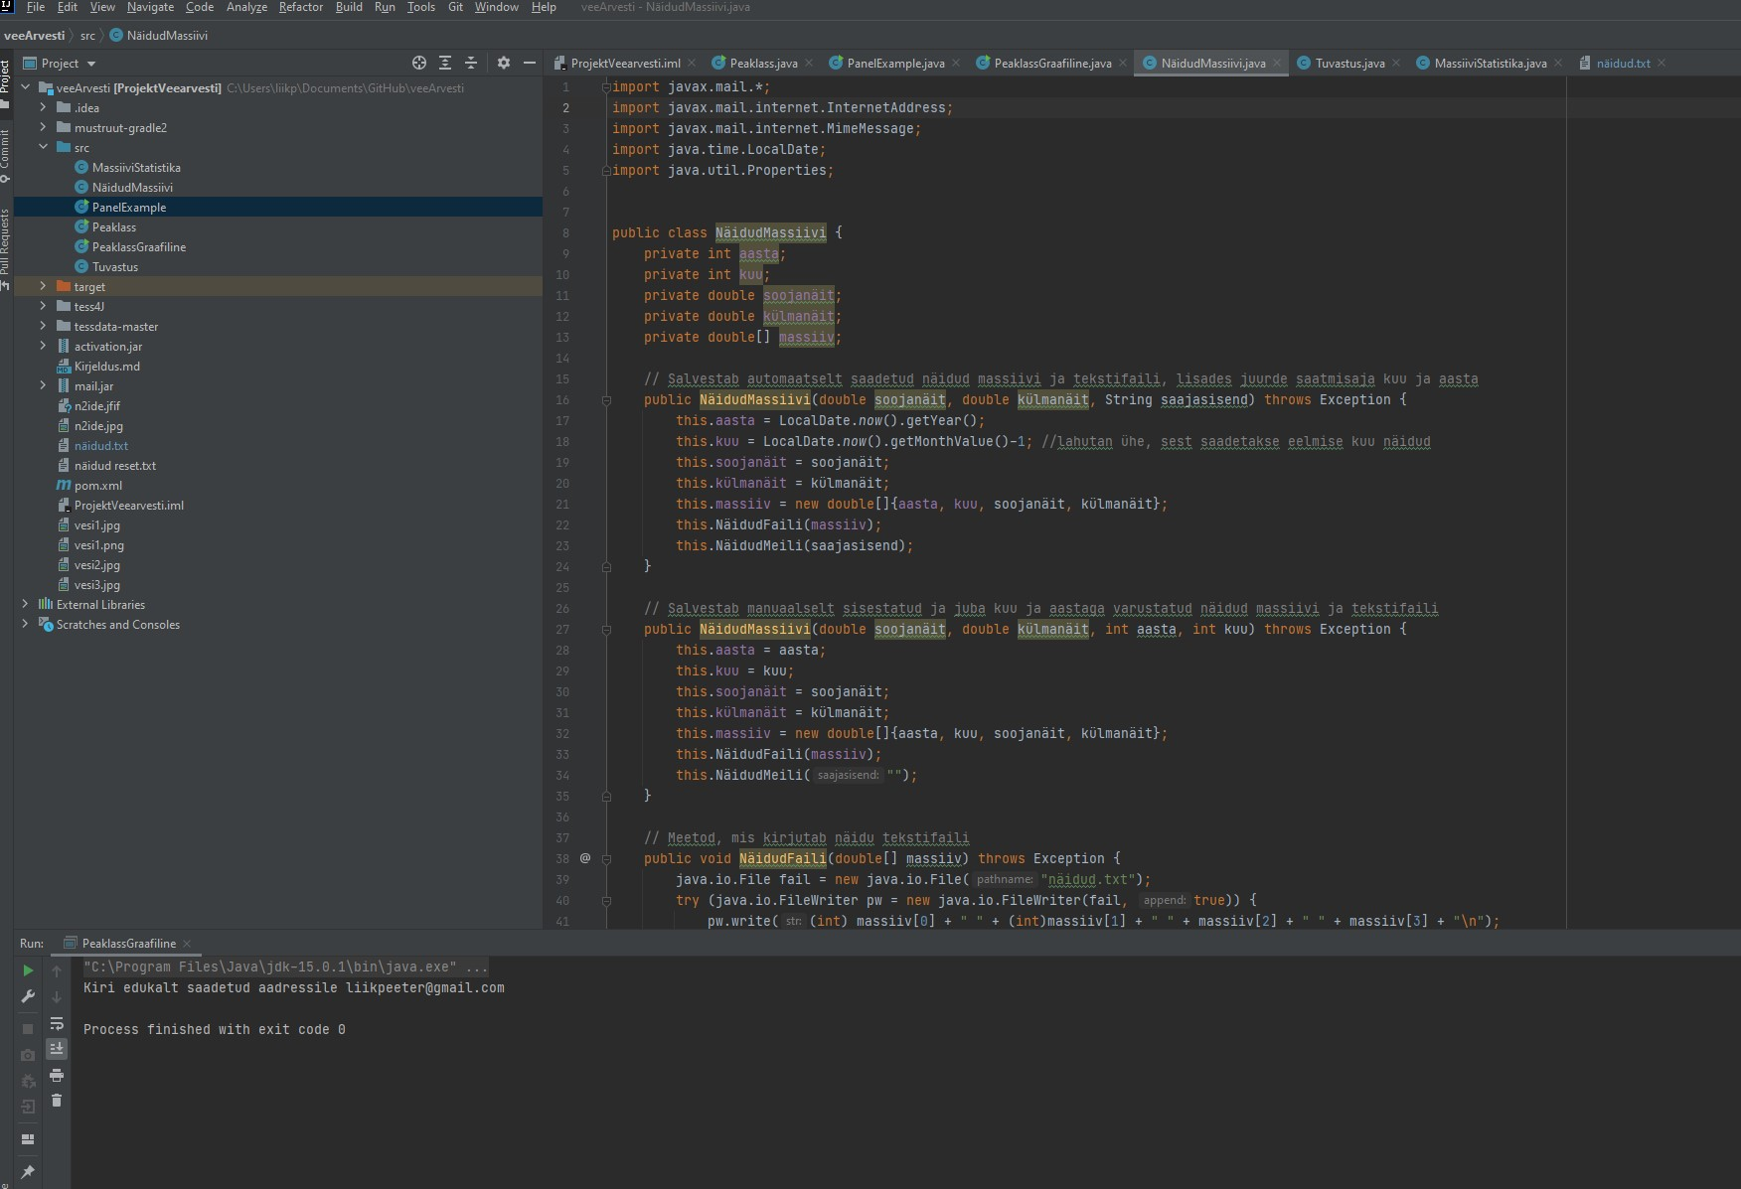
KOOD

